Slide 1

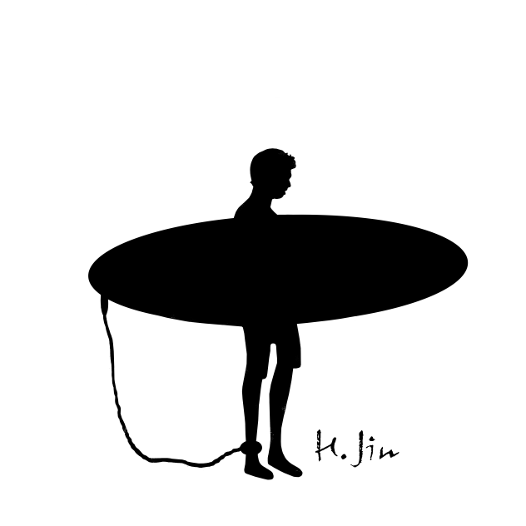
Web Design
吳宗蔚

Slide 2
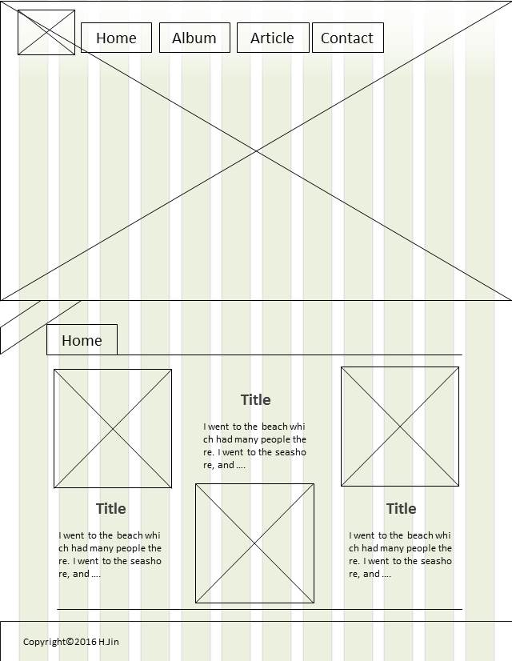
1
主導覽列
2
形象圖片
1
品牌LOGO
2
形象圖片
3
文張圖片
3
主要文章介紹
3
3
功能導覽

Slide 3
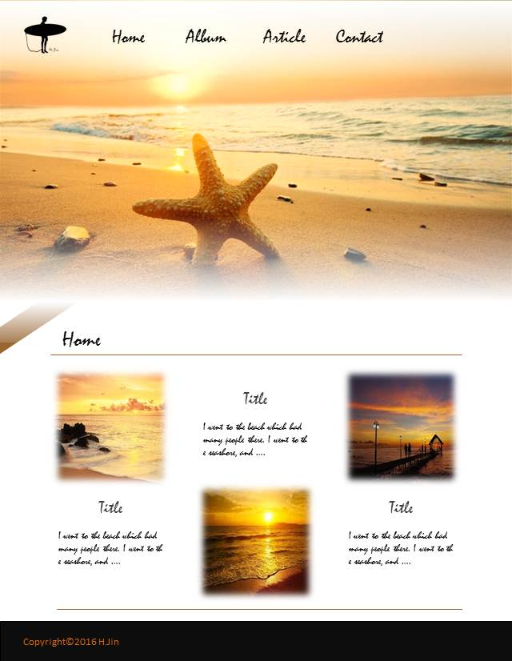

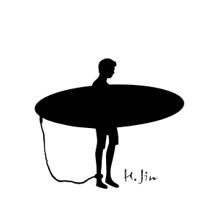
顏色
Background:#FFF
Font: #000
主色系: #F1B60F
橙色為暖色系，給人一種溫暖柔和的感覺。
字型: Mistral
Logo:

